Slide 1
Högskolan i Borås

Slide 2
Tillsammans tar vi ansvar för framtiden
Genom profilering av utbildning och forskning
gör vi skillnad.
Notes:
Högskolans vision:
Visionen innebär att för oss ska ansvarstagande vara en självklarhet – i utbildning, i forskning, på campus och i samarbetet med det omgivande samhället. Det varje medarbetare åstadkommer i vardagen bildar en väv av unika trådar som gör skillnad.
Vi är framträdande och sätter vår särskilda prägel på allt vi gör. Vi har modet och vi gör det gemensamt över gränserna!

Slide 3
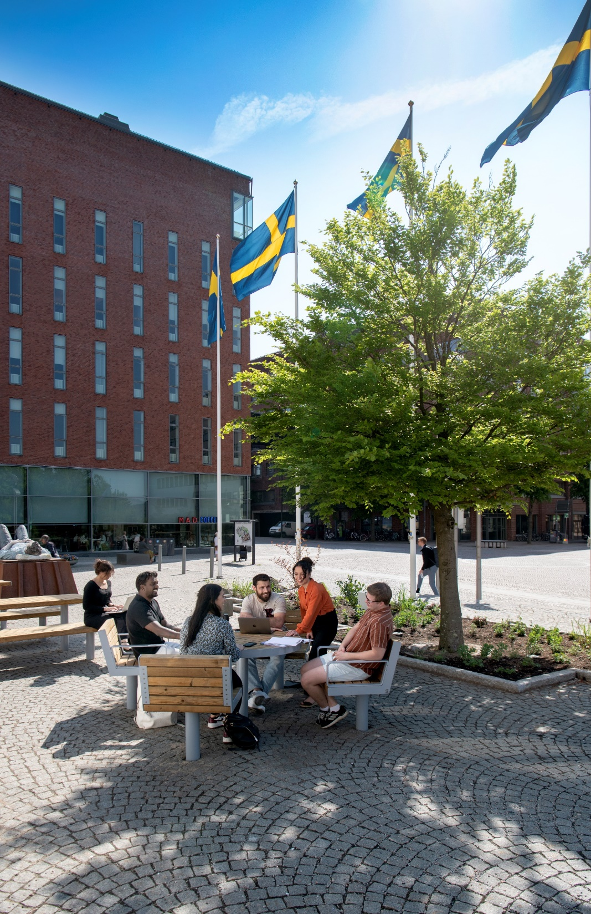
Våra mål
Det attraktiva lärosätet
Kompletta akademiska miljöer 2.0
Notes:
”Det attraktiva lärosätet” och ”Kompletta akademiska miljöer 2.0” – det är Högskolan i Borås mål. Målen gäller från och med budgetåret 2021.
Det attraktiva lärosätet
För att möta de utmaningar och förväntningar som högre utbildning och forskning står inför är det viktigt att Högskolan i Borås är ett attraktivt lärosäte. Det attraktiva lärosätet bejakar och uppmuntrar det fria och kritiska tänkandet, ifrågasätter etablerade sanningar, utmanar och deltar i samhällsdebatten med ett vetenskapligt förhållningssätt. Vid ett attraktivt lärosäte respekteras olika åsikter och kompetenser och där finns en förmåga att föra en konstruktiv diskussion baserad på fakta. Det attraktiva lärosätet tar ansvar för framtiden och de mål som formulerats i Agenda 2030. Det medför att ett globalt perspektiv och jämställdhetsintegrering är självklara aspekter för utbildning och forskning. Det attraktiva lärosätet är attraktivt för såväl nuvarande som framtida studenter och medarbetare. Det attraktiva lärosätet bedriver sin verksamhet tillsammans med externa samverkansparter inom offentlig sektor, näringsliv och kulturliv.
Kompletta akademiska miljöer 2.0
För att säkerställa en hög kvalitet i utbildning och forskning vid Högskolan i Borås ska verksamheten bestå av kompletta akademiska miljöer. En komplett akademisk miljö utmärks av en balans och en nära relation mellan utbildning och forskning med examenstillstånd på alla nivåer i utbildningssystemet. En komplett akademisk miljö kännetecknas av nationellt och internationellt erkända miljöer samt hållbar utveckling, jämställdhet och internationalisering i enlighet med Agenda 2030. En komplett akademisk miljö har en välutvecklad samverkan med det omgivande samhället samt en balans mellan anslagsfinansierad och externt finansierad forskning.

Slide 4
Strategier kopplade till högskolans mål
Digitalisering
Profilering
Miljöer för lärande
Tillsammans och gränsöverskridande
Notes:
Följande strategier ska användas för att uppnå målen:
digitalisering
profilering
miljöer för lärande
tillsammans och gränsöverskridande

Slide 5
Sveriges största högskola
Ett samlat campus mitt i Borås
Notes:
Sveriges största högskola sett till antalet registrerade studenter (2024).

Slide 6

Högskolan i Borås erbjuder gränsöverskridande och tvärvetenskapliga utbildningar på kandidat-, magister- och masternivå.

Slide 7
Våra utbildningsområden
Arbetsliv- och välfärd
Biblioteks- och informationsvetenskap
Ekonomi och IT
Pedagogik och lärarutbildningar
Polisiärt arbete
Teknik och ingenjörsutbildningar
Textil och mode
Vårdvetenskap

Slide 8

Skandinaviens textila hem
Textilhögskolan har sina anor från 1866 då den Tekniska Väfskolan grundades. I dag bedriver vi några av världens främsta utbildningar inom områdena design, teknik och management.
Studenterna får möjlighet att kombinera kreativitet och teori med praktiskt arbete. I de moderna maskinhallarna finns handsticksmaskiner, avancerad 3D-teknik, textiltryckeri och färglaboratorier.

Slide 9
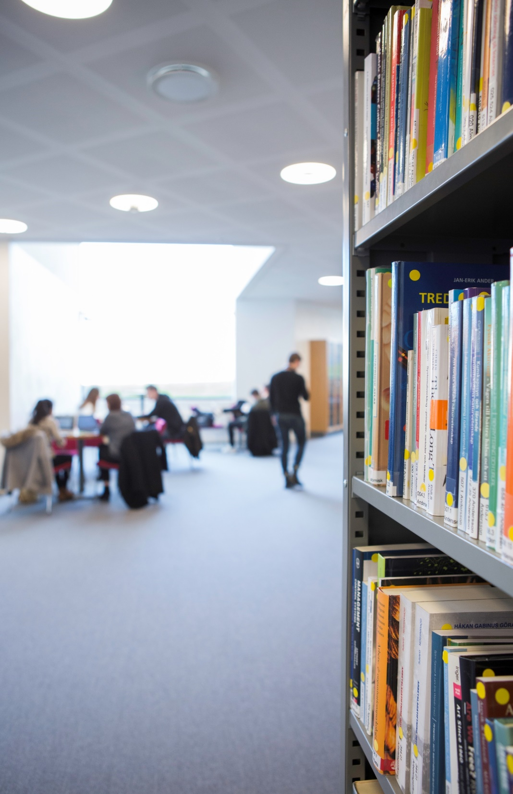
Boken, webben och framtiden
Bibliotekshögskolan grundades 1972 och bedriver internationellt erkänd utbildning och forskning inom biblioteks- och informationsvetenskap.
Här bedrivs forskning inom fyra huvudområden:
Informationspraktiker
Digitala resurser och tjänster inom kultur- och informationsområdet
Bibliotek, kultur och samhälle
Social Media Studies

Slide 10

Startpunkten för framtidens poliser
Högskolan i Borås erbjuder Polisprogrammet såväl på campus som på distans. Polisprogrammet är en uppdragsutbildning som ges på uppdrag av Polismyndigheten.
Notes:
5 juli 2018 beslutade regeringen att landets femte polisutbildning ska startas i Borås.

Slide 11
Forskning som förändrar samhället
Högskolan bedriver unik forskning med hållbarhet i fokus.
Fem examenstillstånd på forskarnivå inom fyra områden:
Biblioteks- och informationsvetenskap
Människan i vården
Resursåtervinning
Textil och mode – generell och konstnärlig
Även forskning inom:
Handel och IT
Pedagogiskt arbete

Slide 12
Strategiskt viktiga centrumbildningar
Strategiskt viktiga för samverkan med det omgivande samhället.
Centrum för digitalisering
Centrum för Hållbart Samhällsbyggande (CHS)
Centrum för kulturpolitisk forskning (KPC)
Centrum för välfärdsstudier (CVS)
Centrum för prehospital forskning (PREHOSPEN)
Centrum för inkluderingsforskning (INCLUDE)

Slide 13
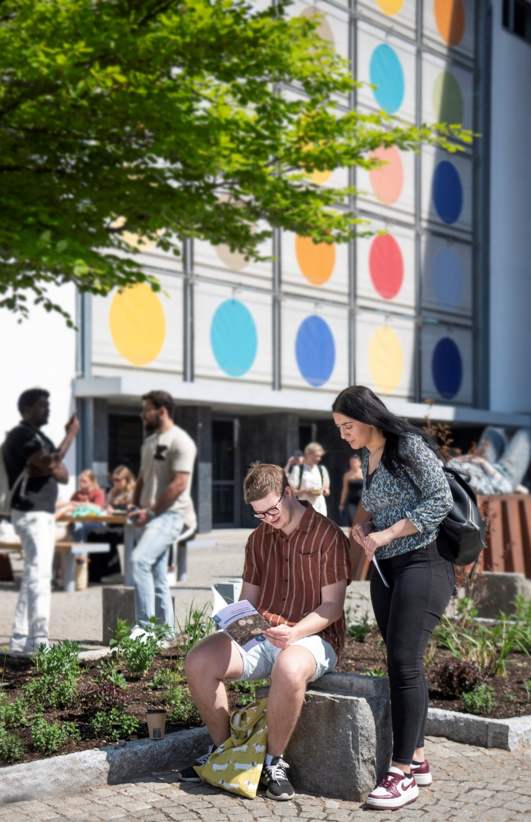
Högskolan i siffror
Antal studenter: ca 19 000
Antal helårsstudenter: 6 488
Antal examina: 1 787
Antal anställda: 828
Antal professorer: 49
Antal egna doktorander: 90
Omsättning: 963 897 tkr

Slide 14
Högskolan i Borås

